Slide 1


Chào mừng quý thầy cô và các em học sinh!
ĐỊA LÍ 9
GV: NGUYỄN BÍCH HẢO
TRƯỜNG TH&THCS TRÀNG LƯƠNG

Slide 2
ĐIỀN VÀO CHỖ DẤU CHẤM ĐỂ HOÀN THÀNH SƠ ĐỒ SAU:
............(3)..........
………(1)………
Vùng ĐB
Sông Cửu Long
………(2)……….
Điều kiện TN & TNTN
............(6)..........
..........(4)........
...........(7)...........
...........(8)...........
...........(5).......

Slide 3
Vùng
Đông Nam Bộ
Vùng ĐB
Sông Cửu Long
Phát triển tổng hợp KT
VTĐL và giới hạn lãnh thổ
NỘI DUNG HỌC KÌ II
Điều kiện TN &TNTN
Công nghiệp
Tình hình phát triển kinh tế
Nông nghiệp
Dịch vụ
Các trung tâm kinh tế

Slide 4


ĐỊA LÍ 9
Tiết 45: ÔN TẬP
VÙNG ĐÔNG NAM BỘ

Slide 5
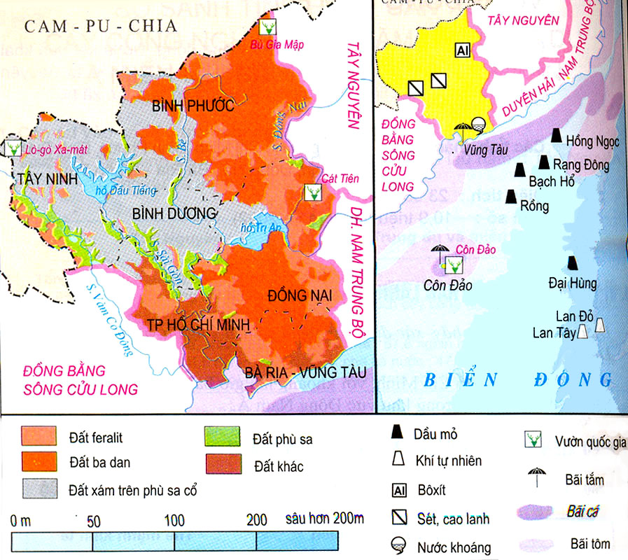

Hình 31.1. Lược đồ tự nhiên vùng Đông Nam Bộ

Slide 6

Trò chơi “ ĐI TÌM NHÀ ĐỊA LÍ TÀI BA” BABA”
HS hoạt động cá nhân, suy nghĩ và trả lời câu hỏi
Có 10 câu hỏi, câu hỏi số 1 ưu tiên HS nào giơ tay đầu tiên, HS trả lời đúng sẽ được quyền chỉ định 1 HS bất kì để trả lời 1 câu hỏi kế tiếp, nếu HS trả lời sai thì câu hỏi tiếp theo sẽ lại ưu tiên cho HS nào giơ tay nhanh nhất
01HS trả lời đúng được nhiều câu hỏi nhất sẽ nhận được điểm 10 và trở thành “nhà Địa Lí tài ba”. Nếu nhiều HS có cùng số câu trả lời đúng thì sẽ phân định người thắng cuộc bằng câu hỏi phụ của GV.

Slide 7


NHÀ ĐỊA LÍ TÀI BA
Câu 1
?
?
?
?
Dạng địa hình đặc trưng của vùng Đông Nam Bộ là
Đáp án
A. dốc, bị cắt xẻ mạnh.
B. thấp trũng, chia cắt mạnh
C
C. thoải, khá bằng phẳng
D. cao đồ sộ, độ dốc lớn.
Notes:
thoải, khá bằng phẳn

Slide 8
NHÀ ĐỊA LÍ TÀI BA
Câu 2
?
?
?
?
Khí hậu Đông Nam Bộ có
đặc điểm nổi bật là
Đáp án
A. cận xích đạo nóng ẩm
A
B. nhiệt đới gió mùa
C. cận nhiệt đới gió mùa
D. ôn đới lục địa.

Slide 9
NHÀ ĐỊA LÍ TÀI BA
Câu 3
?
?
?
?
Hai loại đất chiếm diện tích lớn nhất ở Đông Nam Bộ là
Đáp án
A. đất badan và đất xám
A
B. đất xám và đất phù sa
C. đất badan và đất feralit
D. đất xám và đất phèn.

Slide 10
NHÀ ĐỊA LÍ TÀI BA
Câu 4
?
?
?
?
Tài nguyên khoáng sản giàu có ở vùng
thềm lục địa phía nam của Đông Nam Bộ là
Đáp án
A. titan
B. dầu khí
B
C. cát thủy tinh
D. than.

Slide 11
NHÀ ĐỊA LÍ TÀI BA
Câu 5
?
?
?
?
Nội dung nào sau đây không thể hiện đúng đặc điểm ngành công nghiệp Đông Nam Bộ?
Đáp án
A. Công nghiệp có tốc độ tăng trưởng nhanh
B. Chiếm tỉ trọng lớn nhất trong GDP của vùng
C
C. Cơ cấu sản xuất kém đa dạng, chưa cân đối
D. Một số ngành công nghiệp hiện đại đã hình thành và phát triển.

Slide 12
NHÀ ĐỊA LÍ TÀI BA
Câu 6
?
?
?
?
Nhà máy nhiệt điện có công suất lớn nhất Đông Nam Bộ là
Đáp án
A. Phú Mỹ
A
B. Thủ Đức
C. Cà Mau
D. Bà Rịa

Slide 13
NHÀ ĐỊA LÍ TÀI BA
Câu 7
?
?
?
?
Đâu không phải là điều kiện tự nhiên thích hợp cho sự phát triển của cây cao su ở Đông Nam Bộ?
Đáp án
A. Đất badan, đất xám bạc màu với diện tích lớn
D
B. Khí hậu xích đạo nóng ẩm, thời tiết ổn định
C. Nguồn nước dồi dào
D. Địa hình đồng bằng rộng lớn, thấp, bằng phẳng
Notes:
Địa hình đồng bằng rộng lớn, thấp, bằng phẳng

Slide 14
NHÀ ĐỊA LÍ TÀI BA
Câu 8
?
?
?
?
Nhiệm vụ quan trọng trong ngành lâm nghiệp đang được các địa phương ở Đông Nam Bộ đầu tư là
Đáp án
A. tìm thị trường cho việc xuất khẩu gỗ
D
B. tăng sản lượng gỗ khai thác
C. phát triển công nghiệp sản xuất gỗ giấy
D. bảo vệ và phát triển rừng đầu nguồn
Notes:
bảo vệ và phát triển rừng đầu nguồn

Slide 15
NHÀ ĐỊA LÍ TÀI BA
Câu 9
?
?
?
?
Vùng Đông Nam Bộ có thế mạnh trong khai thác thủy sản nhờ
Đáp án
A. mạng lưới sông ngòi, kênh rạch chằng chịt
C
B. có nhiều ao, hồ, đầm
C. biển ấm, ngư trường rộng, hải sản phong phú
D. các bãi triều, đàm phá, vũng vịnh

Slide 16
NHÀ ĐỊA LÍ TÀI BA
Câu 10
?
?
?
?
Nguyên nhân làm cho thủy lợi trở thành vấn đề có ý nghĩa hàng đầu trong phát triển nông,
lâm nghiệp theo chiều sâu ở Đông Nam Bộ là
Đáp án
A. mạng lưới sông ngòi ít, chủ yếu sông nhỏ ít nước
D
B. chủ yếu là đất xám phù sa cổ, độ phì kém và khó giữ nước
C. chủ yếu là đất badan, độ phì kém và khó giữ nước
D. mùa khô kéo dài sâu sắc, vùng trũng ngập úng vào mùa mưa
Notes:
mùa khô kéo dài sâu sắc, vùng trũng ngập úng vào mùa mưa

Slide 17







THẢO LUẬN
Hoạt động nhóm: 3 nhóm
Chuẩn bị bút, giấy nháp, máy tính
Quan sát
2 bảng
số liệu
Rút ra nhận xét về dịch vụ ở ĐNB
Thời gian:
4 phút
Hết giờ, trình bày, nhận xét

Slide 18
CƠ CẤU KINH TẾ CỦA ĐÔNG NAM BỘ VÀ CẢ NƯỚC, NĂM 2014 (%)
Khu vực Vùng | Nông, lâm, ngư nghiệp | Công nghiệp – xây dựng | Dịch vụ
Đông Nam Bộ | 3.9 | 53.1 | 43
Cả nước | 18 | 43 | 39
TỈ TRỌNG MỘT SỐ CHỈ TIÊU DỊCH VỤ Ở ĐÔNG NAM BỘ SO VỚI CẢ NƯỚC
(cả nước = 100%)
Năm | 1995 | 2000 | 2010 | 2013
Tổng mức bán lẻ hàng hóa và dịch vụ tiêu dùng | 35.8 | 34.9 | 36.7 | 34
Số lượng hành khách vận chuyển | 31.3 | 31.3 | 27.6 | 31.7
Khối lượng hành khách vận chuyển | 17.1 | 17.5 | 18.3 | 18
Từ 2 bảng số liệu trên, nhận xét ngắn gọn về dịch vụ của ĐNB.

Slide 19
ĐNB là địa bàn có sức hút mạnh nhất nguồn đầu tư nước ngoài.
Dịch vụ ĐNB phát triển mạnh và đa dạng
ĐNB dẫn đầu cả nước trong hoạt động xuất – nhập khẩu.
TP Hồ Chí Minh là đầu mối giao thông quan trọng hàng đầu của ĐNB và cả nước
TP Hồ Chí Minh là trung tâm du lịch lớn nhất cả nước.

Slide 20
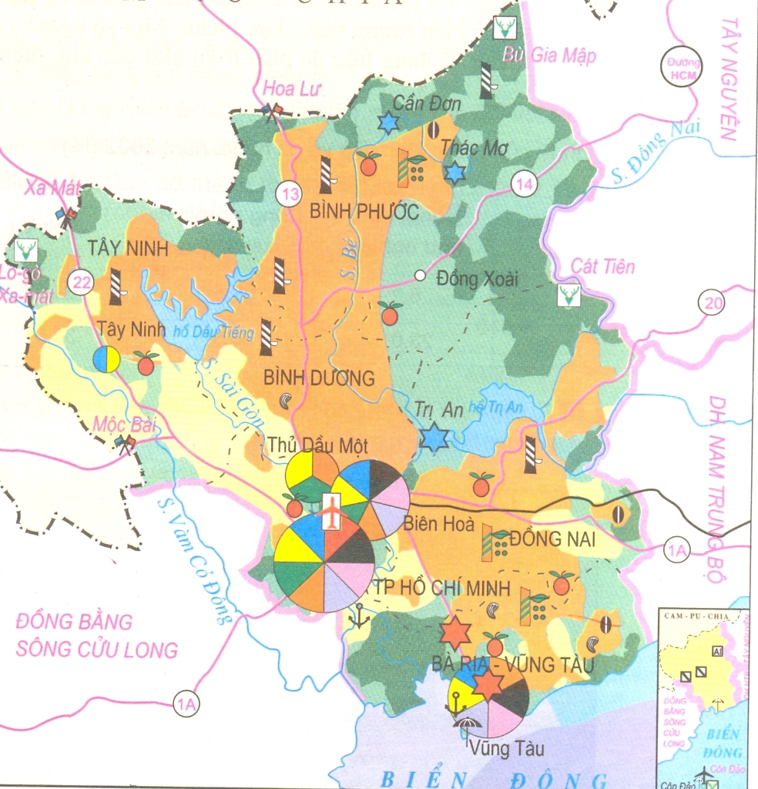
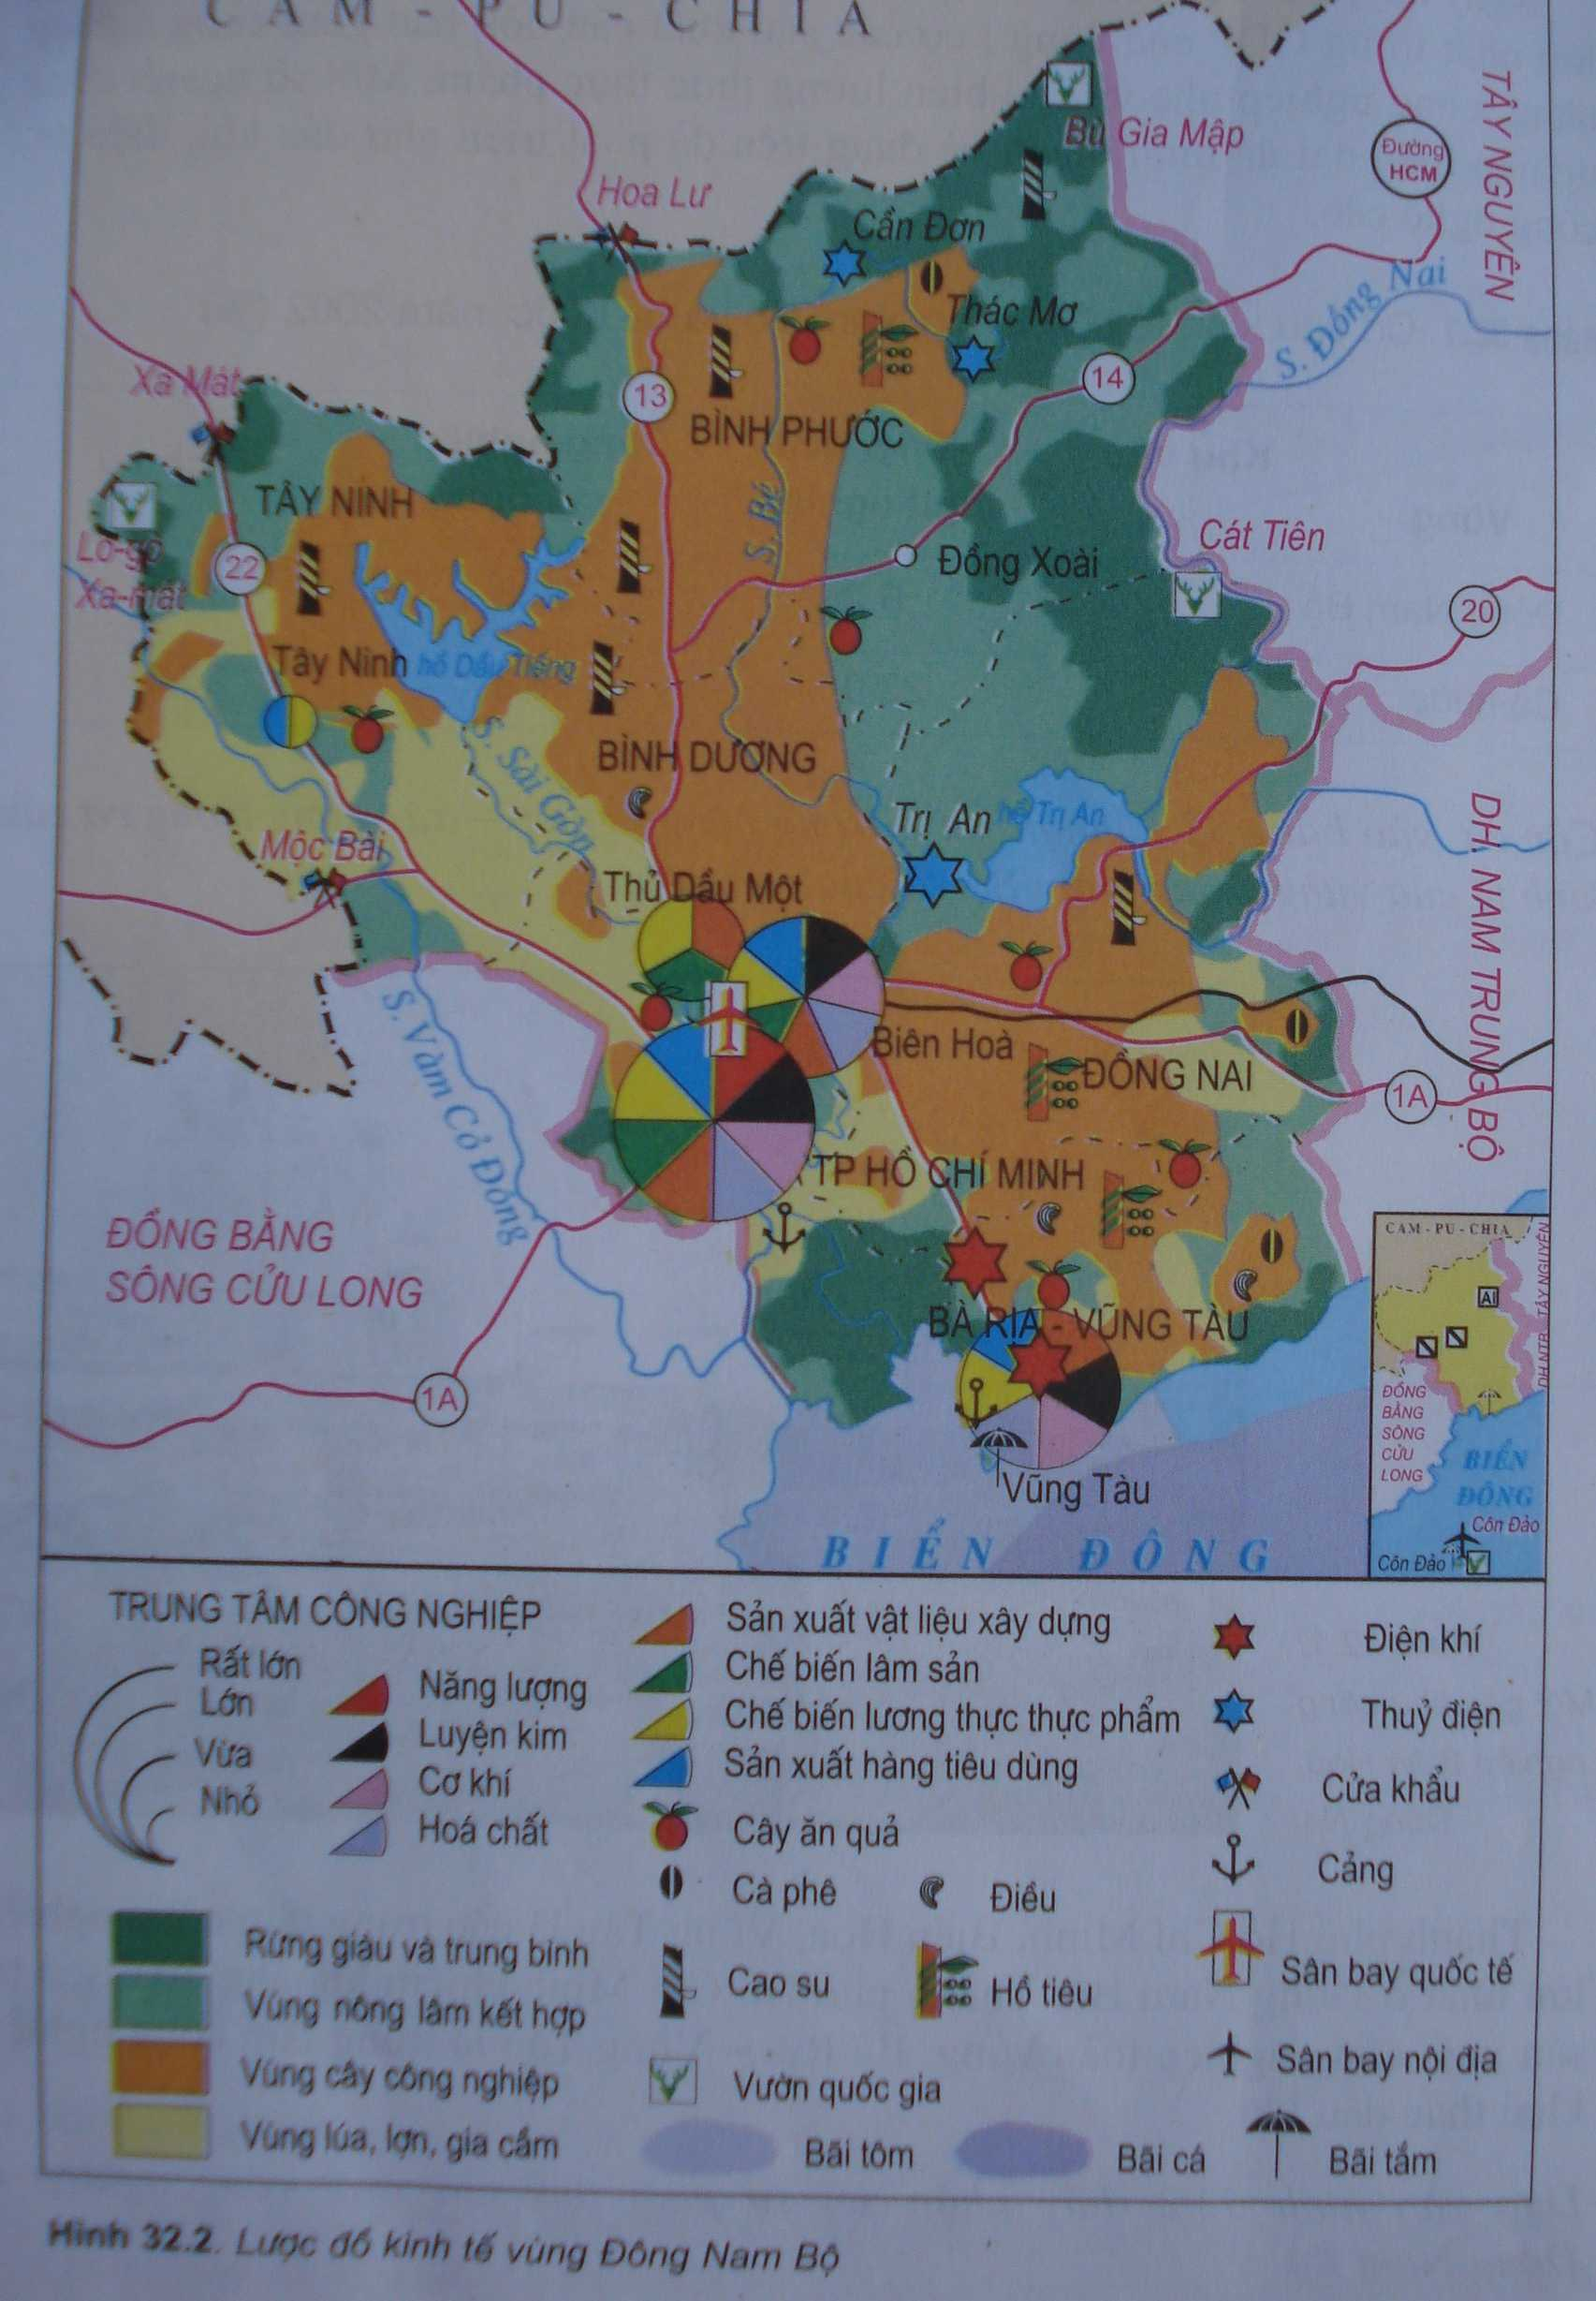
Hình 32.2. Lược đồ kinh tế vùng Đông Nam Bộ
BÌNH PHƯỚC
TÂY NINH
BÌNH DƯƠNG
BIÊN HÒA
ĐỒNG NAI
LONG AN
TP.HỒ CHÍ MINH
VŨNG TÀU

Slide 21
LUYỆN TẬP
Giả sử em là 1 hướng dẫn viên du lịch,
em hãy giới thiệu cho du khách về 1 địa điểm
du lịch mà em biết ở vùng Đông Nam Bộ (5p)
TIÊU CHÍ CHẤM ĐIỂM
Điểm Tiêu chí | 1 | 2 | 3
Nội dung thuyết trình
Hình thức thuyết trình
Phong cách thuyết trình
Thời gian thuyết trình

Slide 22







Yêu cầu
Hoàn thành chi tiết sơ đồ tư duy sau vào vở

Slide 23

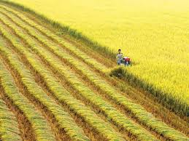
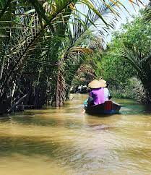
HOẠT ĐỘNG Ở NHÀ
- Hệ thống lại kiến thức đã học về vùng đồng bằng Sông Cửu Long
- Làm 1 bài thuyết trình về du lịchsông nước, miệt vườn ở vùng ĐB SCL
- Cập nhật số liệu mới về tình hình sản xuất lúa của vùng ĐBSCL

Slide 24

Trân trọng cảm ơn quý thầy cô và các em học sinh đã lắng nghe!

